Slide 1
电子技术
“第10章”讲义
中山大学物理 学院

Slide 2


10.功率放大电路与直流稳压电源
目录
10.1 功率放大电路
10.2 直流稳压电源
Home

Slide 3
10.1 功率放大电路
目录
内容简介
10.1.1 功率放大电路的分类
本节小结
10.1.2 功率放大电路的特点
10.1.3 提高输出功率的方法
10.1.4 乙类互补推挽功率放大电路
10.1.5 甲乙类互补推挽功率放大电路
Home

Slide 4
10.1 功率放大电路
1
内容简介
本章主要讲述功率放大电路的基本原理和基本分析方法。重点掌握功率放大电路的有关基本概念：晶体管的甲类、乙类和甲乙类工作状态，最大输出功率，转换效率，交越失真等；掌握OCL的工作原理；了解最大输出功率和效率的估算方法；理解功率放大电路的组成原则。
Home

Slide 5
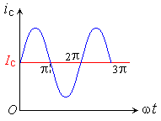
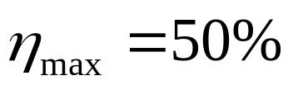
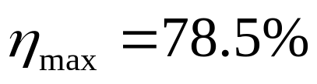



10.1.1 功率放大电路的分类
2
三极管根据正弦信号整个周期内的导通情况，可分为几个工作状态：
甲类： θ = 360°
乙类：θ = 180°
甲乙类：180°<θ < 360°
丙类： θ < 180°
丁类：开关状态
思考题：功放中的功放管采用哪种工作状态最合适？
采用甲乙类工作状态最合适，因为甲类效率太低，丙类失真太大，乙类会产生交越失真。
Next
Home

Slide 6
10.1.2 功率放大电路的特点
3
1, 特点
功率放大电路是一种能够向负载提供足够大的功率的放大电路。因此，要求同时输出较大的电压和电流。 管子工作在接近极限状态。
一般直接驱动负载，带载能力要强。
2, 要解决的问题
（1）输出尽可能大的输出功率；
（2）减小失真：工作于大信号状态容易产生非线性失真。
（3）提高转换效率。
Back
Next
Home

Slide 7
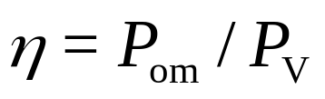
10.1.2 功率放大电路的特点
4
3, 主要技术指标
（1）最大输出功率P_{om} ：在电路参数确定的情况下负载可能获得的最大交流功率。
（2）转换效率η ：最大输出功率与电源提供的功率之比，即
4, 分析方法
工作于大信号状态，功放管的非线性不可忽略，宜采用图解分析法。
不能采用微变等效电路法。
Back
Next
Home

Slide 8
10.1.2 功率放大电路的特点
5
思考题：功率放大电路与前面介绍的电压放大电路有本质上的区别吗？
无本质的区别，都是能量的控制与转换。不同之处在于，各自追求的指标不同：电压放大电路追求不失真的电压放大倍数；功率放大电路追求尽可能大的不失真输出功率和转换效率。
思考题：功率放大电路中电源的功率除了提供给负载外，其余的消耗在什么地方？
提高功放效率的根本途径是减小功放管的功耗。
Back
Next
Home

Slide 9
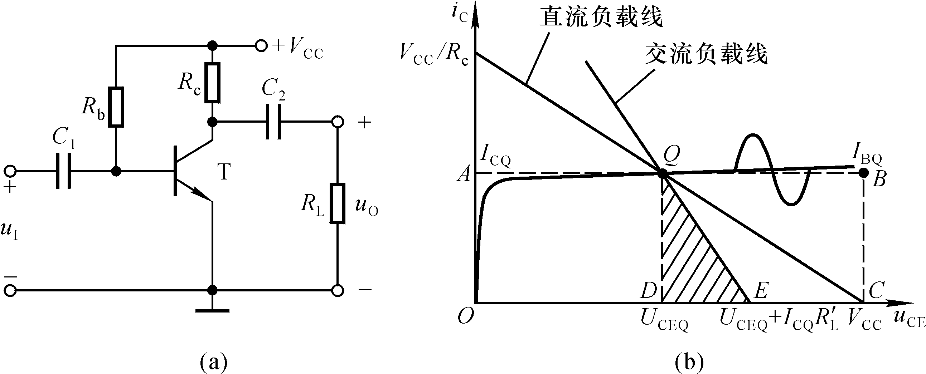
10.1.3 提高输出功率的办法
6
A2.1.2. 功放电路的组成
为什么共射放大电路不宜用作功率放大？
共射电路的输出功率和效率分析
Back
Next
Home

Slide 10
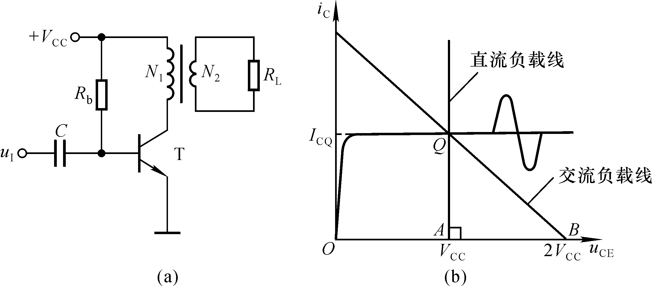
单管变压器耦合功率放大电路
10.1.3 提高输出功率的办法
7
功放的几种基本电路形式
Back
Next
Home

Slide 11
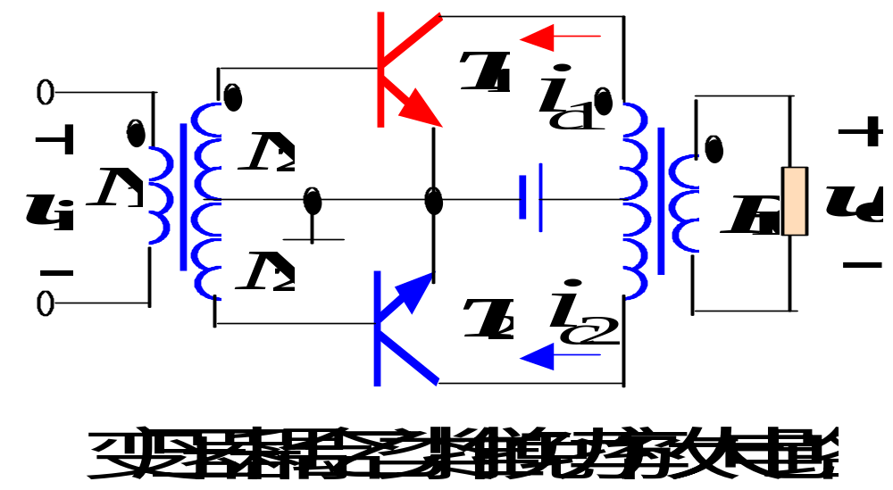
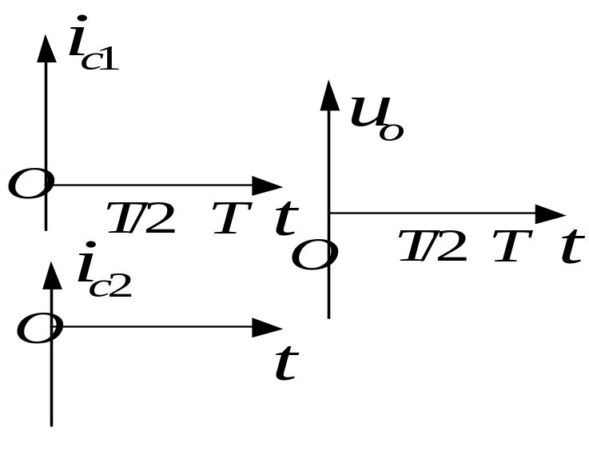
变压器耦合乙类推挽功率放大电路
10.1.3 提高输出功率的办法
8
优点：可以实现阻抗变换。
缺点：体积庞大、笨重、消耗有色金属，且效率较低（变压器损耗），低频和高频特性都差。
Back
Next
Home

Slide 12
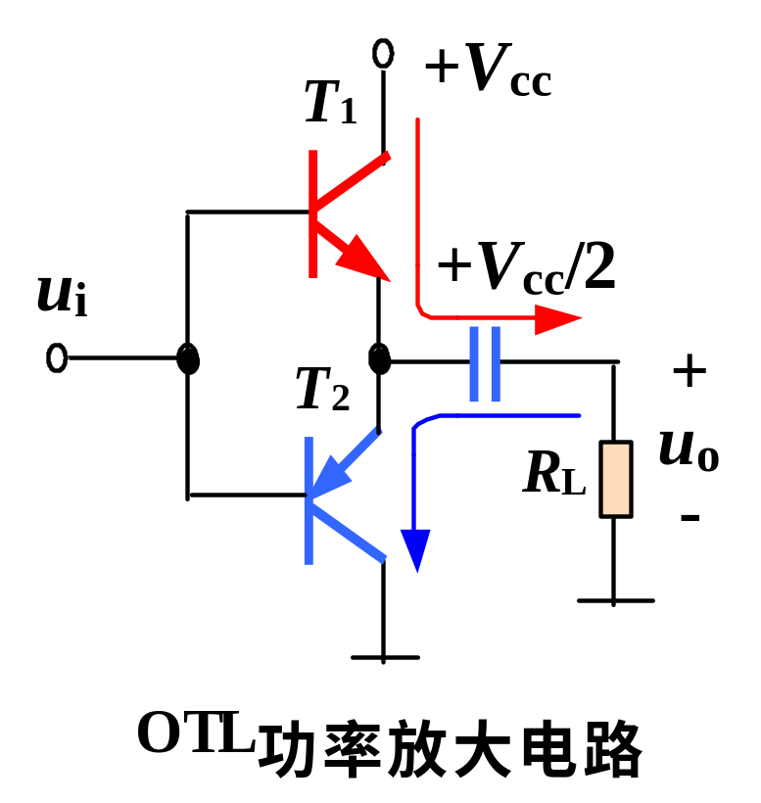
无输出变压器（OTL）乙类互补对称功率放大电路
10.1.3 提高输出功率的办法
9
静态时：基极电位为V_{cc}/2，由于电容C 的容量足够大，若初始电压为0，则基极电压通过T₁管发射结向电容C充电，直至近似为V_{cc}/2为止。
输入信号正半周电源V_{cc}向T₁管供电；输入信号负半周，电容C上存储的电压V_{cc}/2向T₂管供电。
优点：单电源供电。
缺点：低频特性差。
Back
Home

Slide 13
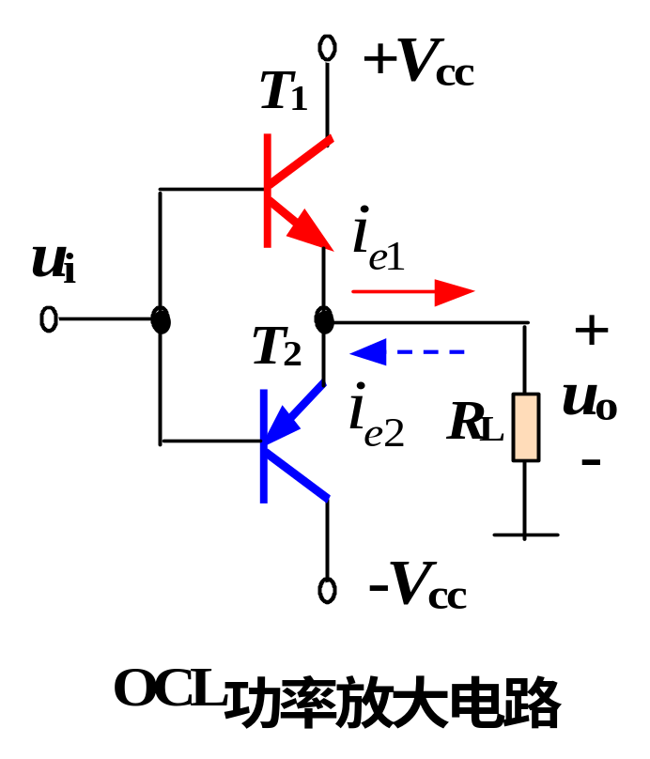
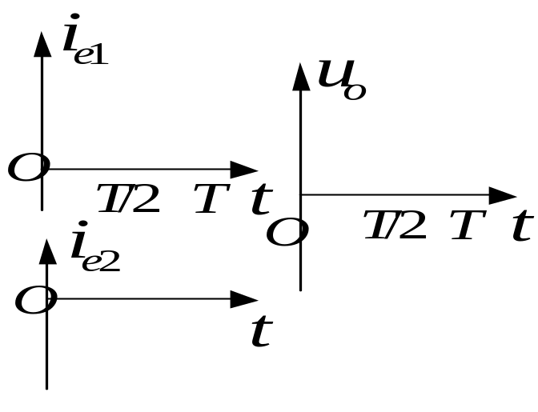
无输出电容（OCL）乙类互补对称功率放大电路
10.1.3 提高输出功率的办法
10
优点：直接耦合，频率特性好。
缺点：双电源供电。
Back
Next
Home

Slide 14
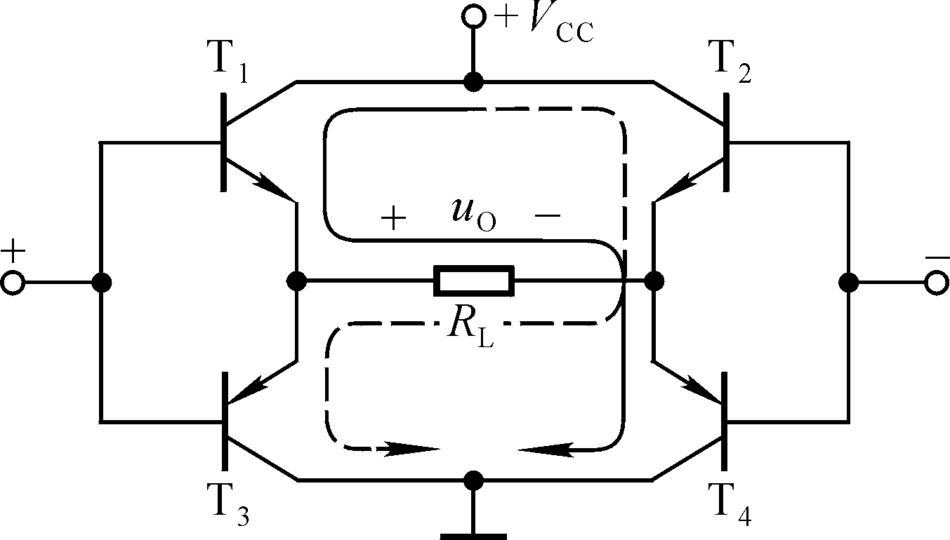
桥式推挽（BTL）功率放大电路
10.1.3 提高输出功率的办法
11
优点：可单电源供电；直接耦合。
缺点：四个晶体管难对称；无接地端。
Back
Home

Slide 15
应用较为广泛的电路形式是：
OTL（无输出变压器)
OCL（无输出电容）
以OCL为例说明：
功率放大电路的组成及工作原理;
效率的分析计算；
功放管的选择。
10.1.3 提高输出功率的办法
12
Next
Home

Slide 16
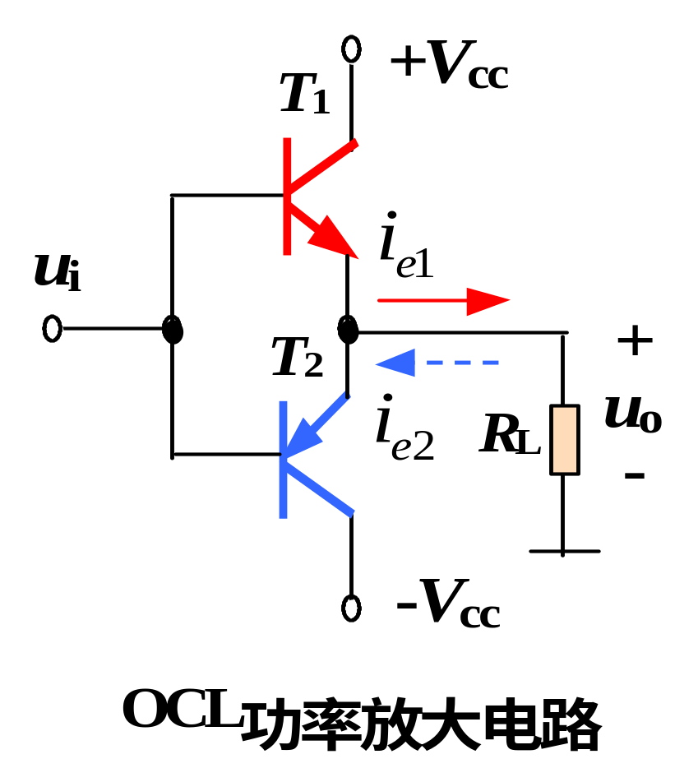
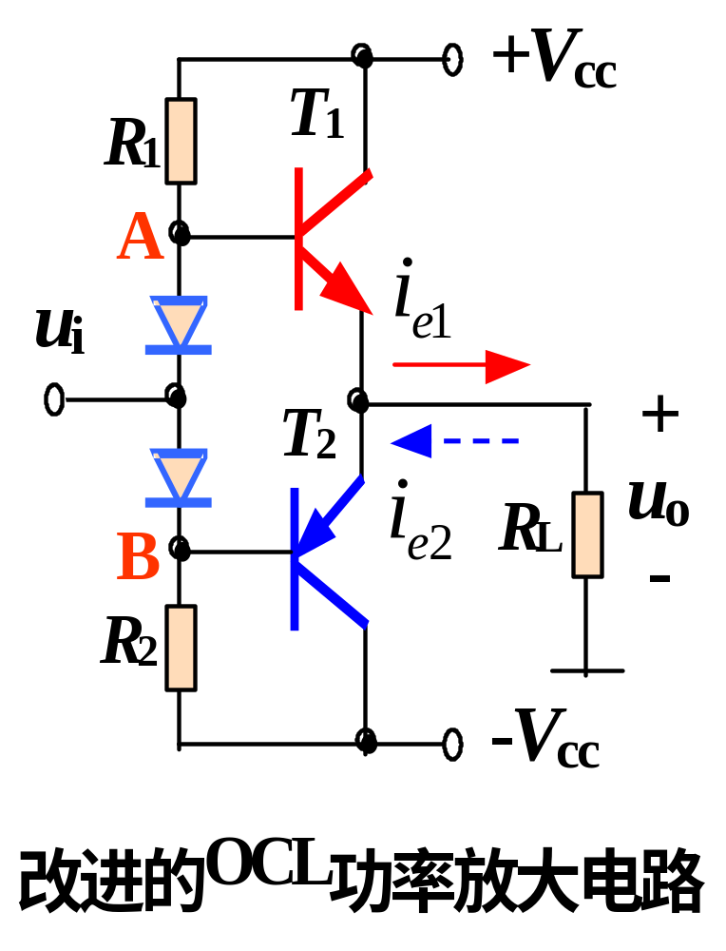
1. OCL功率放大电路的组成及工作原理
10.1.4 乙类互补功率放大电路
13
Back
Next
Home

Slide 17
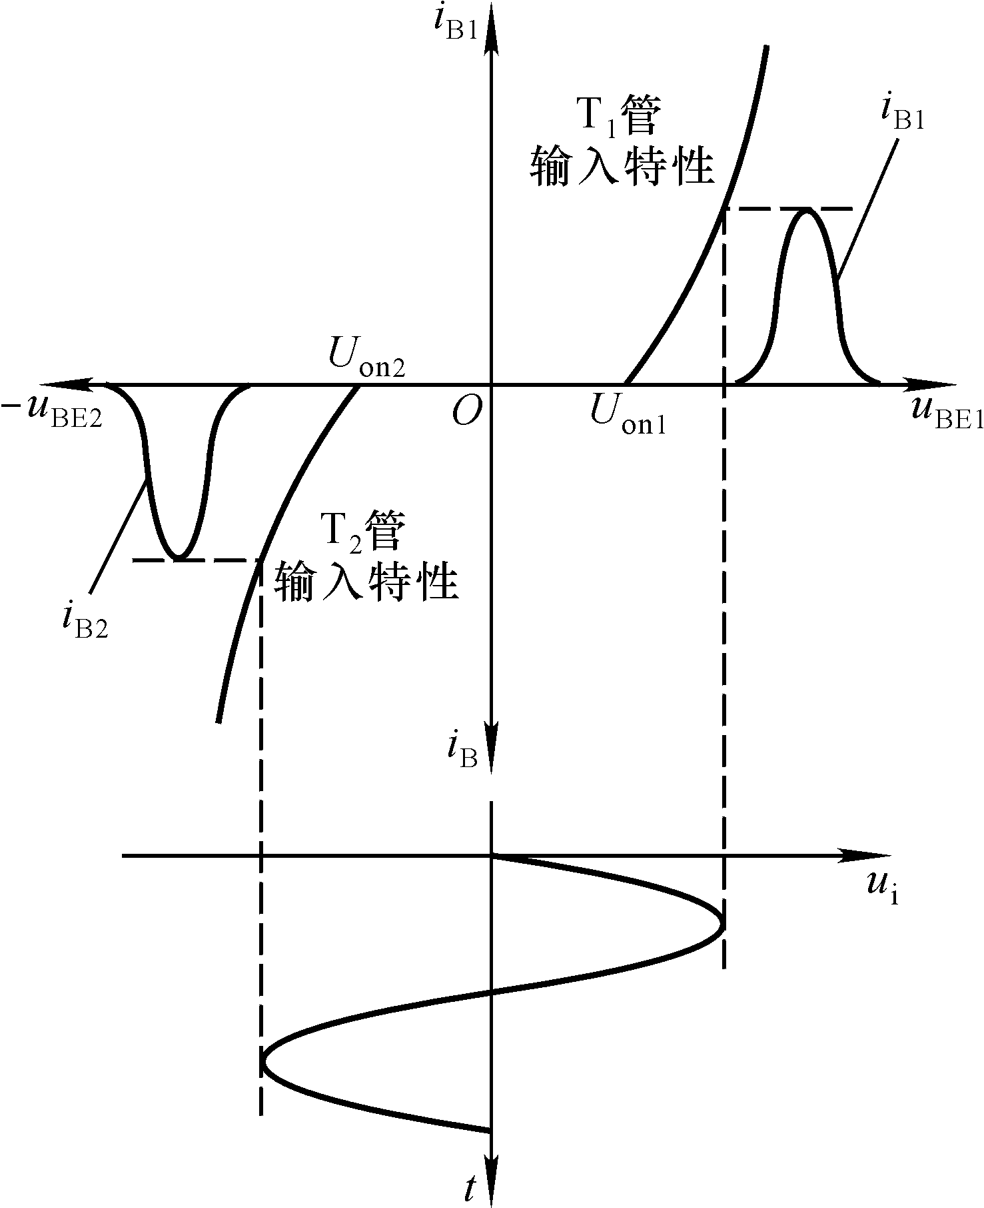

10.1.4 乙类互补功率放大电路
14
OCL电路的交越失真
交越失真动画演示
Back
Next
Home

Slide 18
10.1.5 甲乙类互补功率放大电路
15
OCL电路的改进
因为在u_{i} 为0时，晶体管已经处于微导通状态，其导通角大于180º，所以晶体管处于甲乙类工作状态。
思考题： u_{i}可以从A或B点接入吗？
Back
Next
Home

Slide 19
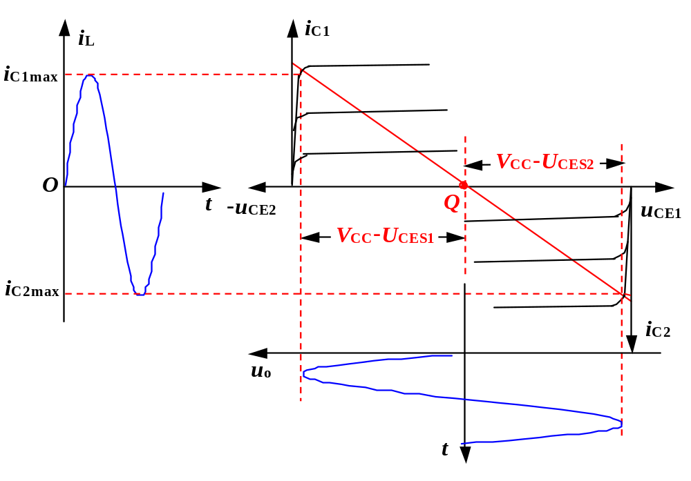
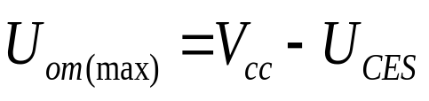
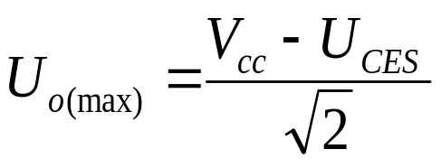
2. OCL电路的输出功率和效率
10.1.5 甲乙类互补功率放大电路
16
Back
Next
Home

Slide 20
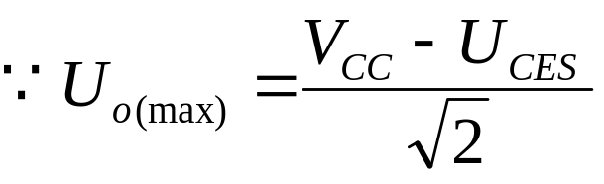
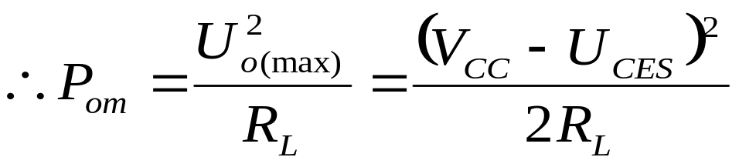
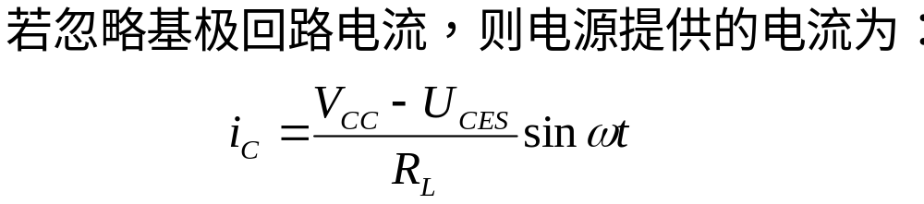
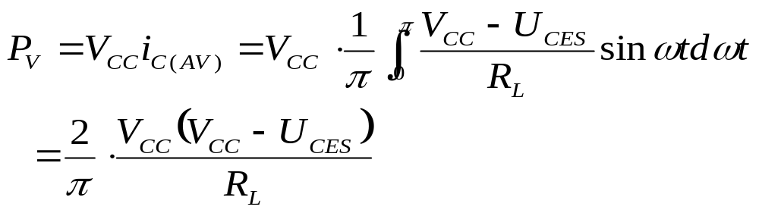
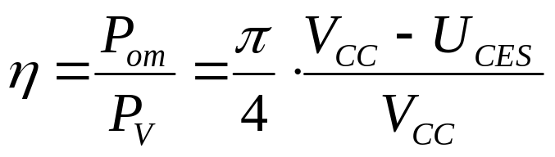
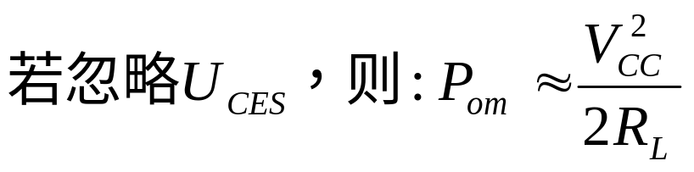
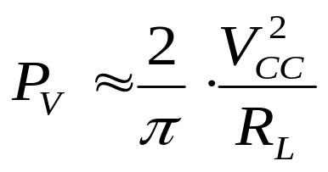
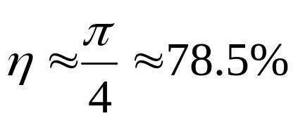
10.1.5 甲乙类互补功率放大电路
17
Back
Next
Home

Slide 21
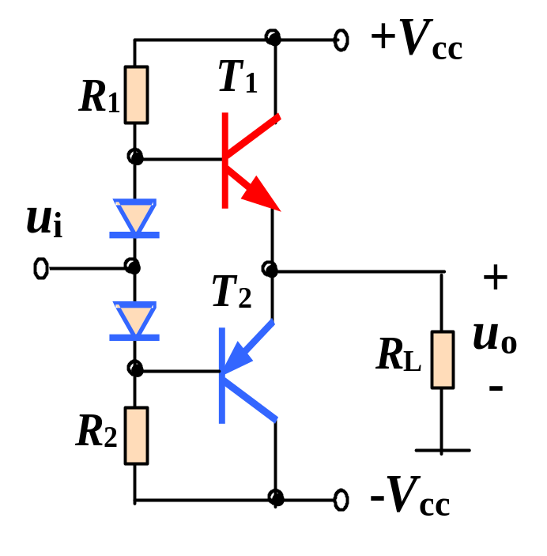
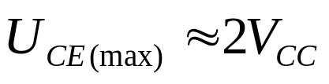
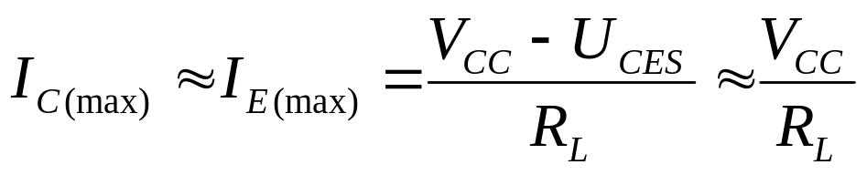
3. OCL电路中晶体管的选择
10.1.5 甲乙类互补功率放大电路
18
最大管压降：
集电极最大电流：
集电极最大功耗：
思考题： 集电极最大功耗是负载获得最大功率时的管耗吗？是负载功率为0 时的管耗吗？
Back
Next
Home

Slide 22
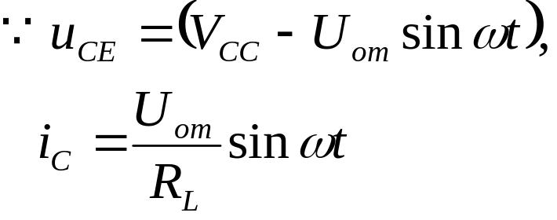
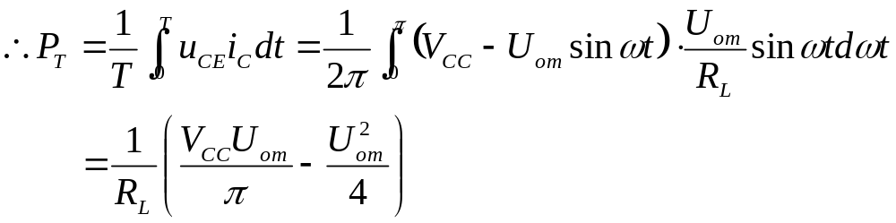
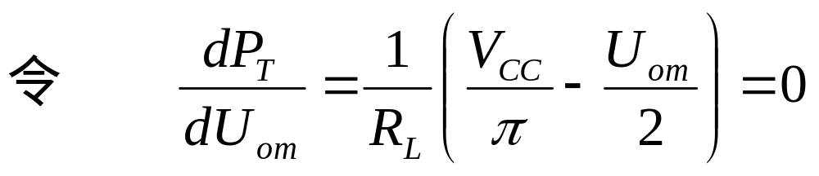
10.1.5 甲乙类互补功率放大电路
19
集电极最大功耗：
Back
Next
Home

Slide 23
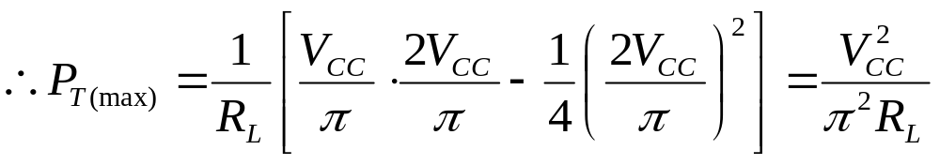
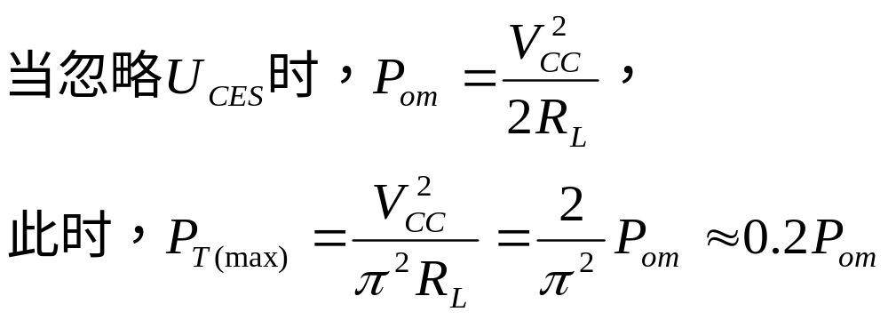
10.1.5 甲乙类互补功率放大电路
20
Back
Next
Home

Slide 24
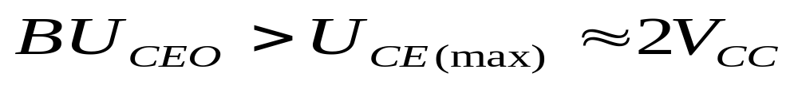
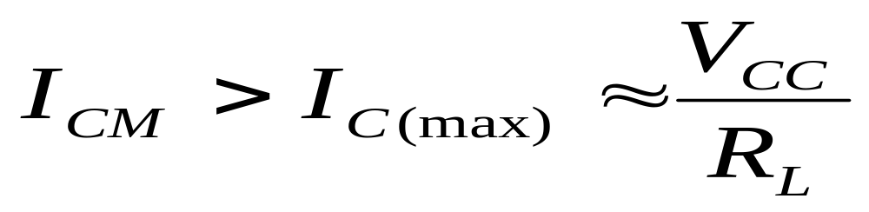
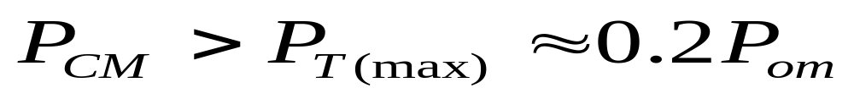
10.1.5 甲乙类互补功率放大电路
21
功放管的选择原则：
Back
Home

Slide 25
10.1 功率放大电路
小 结
本讲主要介绍了以下基本内容：
功率放大电路的特点和组成原则：输出尽可能大的不失真信号功率和具有尽可能大的转换效率；
晶体管的工作状态：甲类、乙类和甲乙类。
OCL电路的工作原理、交越失真、最大输出功率、效率的计算。
功放管的选择
Home

Slide 26
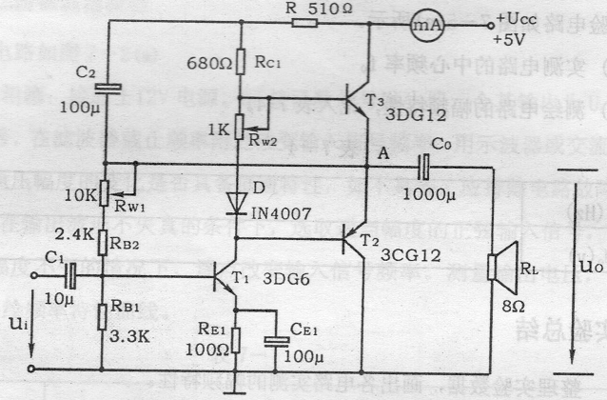
第10章 电路图一
Home

Slide 27
10.2 直流电源
目录
内容简介
10.2.1 整流电路
本节小结
10.2.3 滤波电路
10.2.4 串联型稳压电路
Home

Slide 28
10.2 直流电源
内容简介
本章主要讲述直流电源的有关电路。重点掌握整流电路、滤波电路、稳压电路的工作原理和基本计算；理解直流电源电路的组成和各部分的作用，了解集成稳压器的工作原理和使用方法。
Home

Slide 29
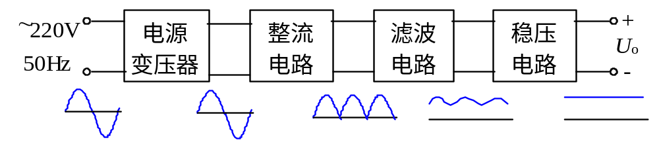
1. 直流电源的组成
直流电源的组成
2. 各部分的作用
（1）变压：将AC 220V/50Hz的交流电，变换到直流电源所需的次级电压；
（2）整流：将正弦波电压转换成单一方向的脉动电压；
（3）滤波：滤掉交流分量，保留直流分量，使电压平滑。
（4）稳压：使输出电压稳定，不随负载变化或电网电压波动而变化。
Home

Slide 30
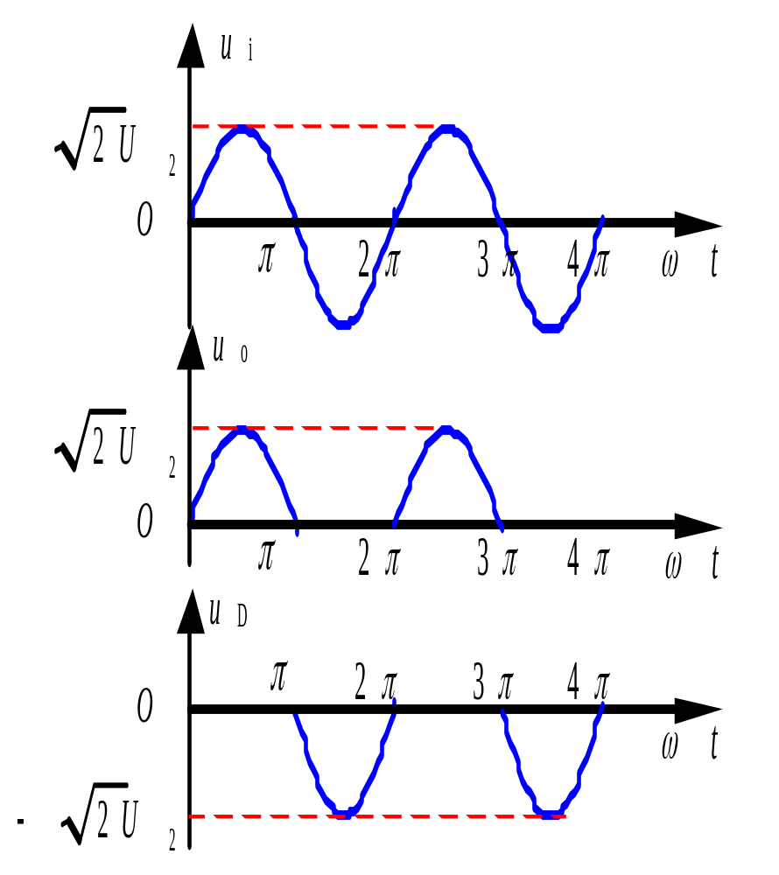
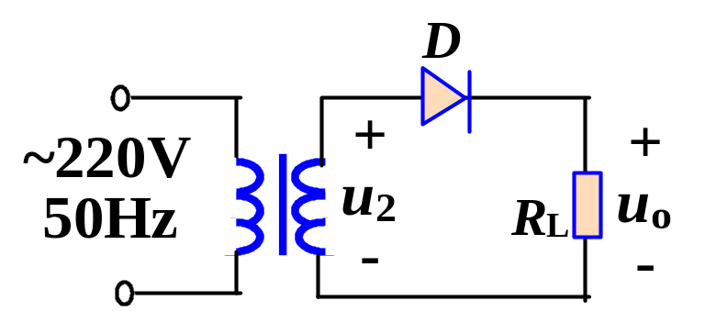
1 整流电路的分析方法及其基本参数
（半波整流为例）
10.2.1 整流电路
1
工作原理
利用二极管的单向导电性。
Next
Home

Slide 31
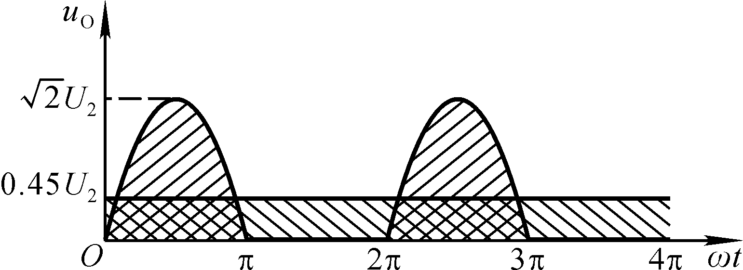
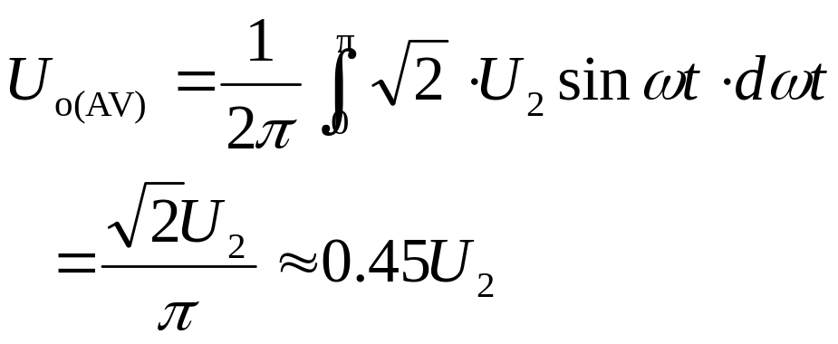
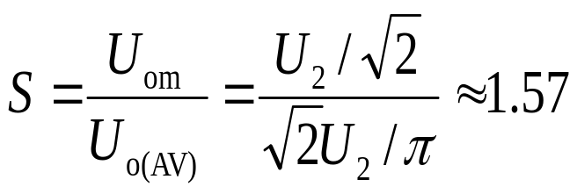
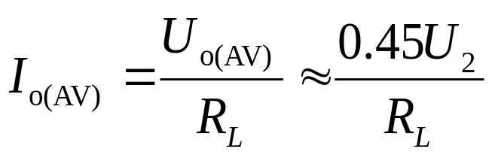
10.2.1 整流电路
2
主要参数
脉动系数
Back
Next
Home

Slide 32
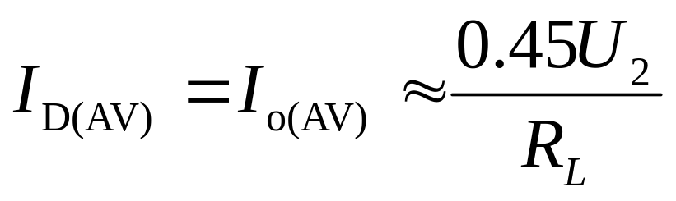
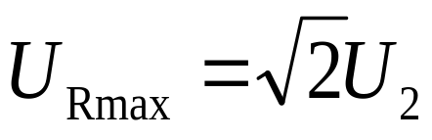
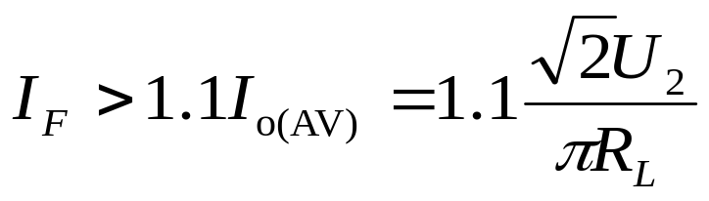
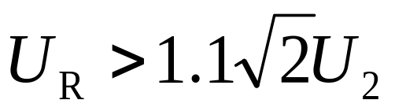
二极管的选择
10.2.1 整流电路
3
考虑10%的裕量：
Back
Next
Home

Slide 33
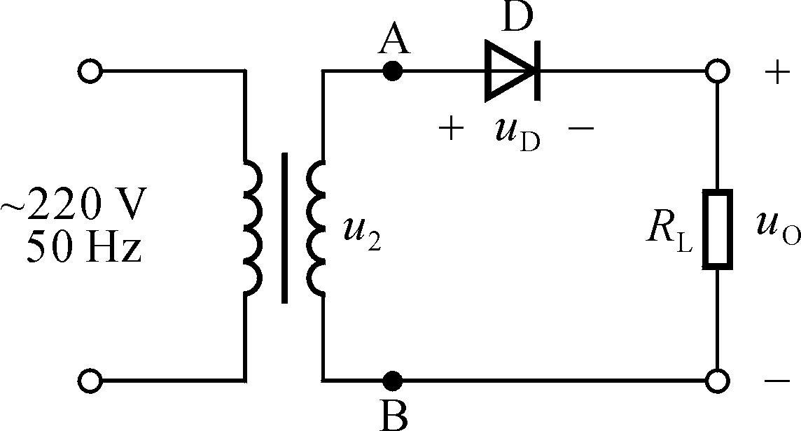
例 2.1
U2=30V,R_{L}=100,
求：R_{L}上的电压电流的平均值；
若电网电压波动10％，求二极管上的最大电压和电流。
10.2.1 整流电路
4
Back
Next
Home

Slide 34

10.2.1 整流电路
5
2 单相桥式整流
单相桥式整流动画演示
工作原理
u₂ 正半周时：A点电位最高，B点电位最低， D₁、D₃导通，D₂、D₄截止， u_{o} =u₂;
u₂ 负半周时：A点电位最低，B点电位最高， D₂、D₄导通，D₁、D₃截止， u_{o} =-u₂。
Back
Next
Home

Slide 35

10.2.1 整流电路
6
单相桥式整流电路的习惯画法
Back
Next
Home

Slide 36




10.2.1 整流电路
7
主要参数
Back
Next
Home

Slide 37

二极管的选择
10.2.1 整流电路
8
考虑10%的裕量：
桥式整流与半波整流在相同的次级电压下，对二极管的参数要求是一样的，但却可以获得电压更高、脉动成分更低的输出电压，而且变压器利用率高，所以应用更广泛。
Back
Next
Home

Slide 38

10.2.1 整流电路
9
利用桥式整流电路实现正、负电源
Back
Next
Home

Slide 39



1 电容滤波
10.2.2 滤波电路
10
滤波原理
电容滤波动画演示
R_{L}C不同时的uO的波形
Next
Home

Slide 40


10.2.2 滤波电路
11
主要参数（输出电压平均值）
Back
Next
Home

Slide 41




10.2.2 滤波电路
12
元件参数选择
Back
Next
Home

Slide 42

10.2.2 滤波电路
13
电容滤波电路的输出特性和滤波特性
Back
Next
Home

Slide 43

2 倍压整流电路
10.2.2 滤波电路
14
二倍压整流电路
Back
Next
Home

Slide 44

10.2.2 滤波电路
15
多倍压整流电路
Back
Next
Home

Slide 45

3 其它形式的滤波电路
10.2.2 滤波电路
16
单相桥式整流电感滤波电路
Back
Next
Home

Slide 46

10.2.2 滤波电路
17
复式滤波电路
Back
Home

Slide 47
稳压电路的类型
稳压二极管稳压电路
串联型稳压电路
开关型稳压电路
10.2.3 串联型稳压电路
18
Next
Home

Slide 48

1. 基本调整管电路
10.2.3 串联型稳压电路
19
Back
Next
Home

Slide 49

2. 具有放大环节的串联型稳压电路
10.2.3 串联型稳压电路
20
Back
Next
Home

Slide 50

3.串联型稳压电路的方框图
10.2.3 串联型稳压电路
21
Back
Next
Home

Slide 51


例：由分立元件组成的稳压电路
10.2.3 串联型稳压电路
22
工作原理
U_{O}↑→ U_{B2}↑ → U_{BE2}↑ →I_{B2}↑ →I_{C2}↑ → U_{B1}= U_{C2}=( U_{I} -I_{C2} R_{C})↓
U_{O}=（U_{I} - U_{CE1}）↓ ← U_{CE1} ↑ ← I_{C1} ↓ ← I_{B1} ↓ ← U_{BE1} ↓
Back
Next
Home

Slide 52



输出电压
10.2.3 串联型稳压电路
23
Back
Next
Home

Slide 53

10.2.3 串联型稳压电路
24
4. 集成稳压器
W7800系列产品为输出正电压固定三端集成稳压器； W7900系列产品为输出负电压固定三端集成稳压器。
W117系列产品为输出正电压可调三端集成稳压器；W137系列产品为输出负电压可调三端集成稳压器。
Back
Next
Home

Slide 54

10.2.3 串联型稳压电路
25
W7805电路中的稳压电路部分
Back
Next
Home

Slide 55

10.2.3 串联型稳压电路
26
W7800的原理框图
Back
Next
Home

Slide 56

三端集成稳压器的应用
10.2.3 串联型稳压电路
27
C_{i} 用于抵消输入线较长时的电感效应，以防止电路产生自激，其容量较小，一般小于1μF。
C_{o} 用于消除输出电压中的高频噪声，可取容量小于1μF 的电容，也可取容量为几 μF 甚至几十 μF 的电容，以便输出较大的脉冲电流 。但C_{o} 较大，一旦输入端断开， C_{o} 将从输出端向稳压器放电，易使稳压器损坏，因此，可增加保护二极管D 加以保护。
Back
Next
Home

Slide 57


10.2.3 串联型稳压电路
28
一种输出电压可调的稳压电路
Back
Next
Home

Slide 58

10.2.3 串联型稳压电路
29
输出电压可调的实用稳压电路
输出电压的表达式？
Back
Next
Home

Slide 59

10.2.3 串联型稳压电路
30
正、负输出稳压电路
Back
Next
Home

Slide 60

三端集成稳压器的应用
10.2.3 串联型稳压电路
31
Back
Home

Slide 61
10.2 直流电源
小 结
本讲主要介绍了以下基本内容：
直流电源的组成：变压、整流、滤波、稳压；
整流电路：半波整流、桥式整流电路的工作原理、波形、计算及整流二极管的选择；
滤波电路：电容滤波电路的工作原理、波形、基本计算；
稳压电路：串联型直流稳压电路的组成及工作原理，输出电压的计算；
集成稳压器：原理及应用。
Home

Slide 62

第10章 电路图二
Home

Slide 63
第10章 练习一
1
思考题一
P219: 10-1; 10-2; 10-10。
作业一
P220-221: 10-2；10-4。

Slide 64
第10章 练习二
2
思考题二
P222-223: 10-14; 10-15；10-21。
作业二
P222: 10-20。

Slide 65
The End

